Slide 1
根据部编版教材修订 四年级（下）
21. 古诗三首
生
课
字
件

Slide 2
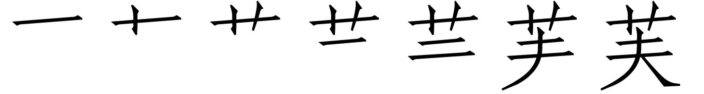
会写字
fú
音序：
F
结构：
上下
偏旁：
艹
笔画数：
7
芙
形近：
扶助 潜伏 夫人
组词：
芙蓉 芙渠 出水芙蓉
笔顺：

Slide 3
róng
音序：
R
结构：
上下
偏旁：
艹
笔画数：
13
蓉
形近：
榕树 荣誉 溶解
组词：
芙蓉 莲蓉 椰蓉
笔顺：

Slide 4
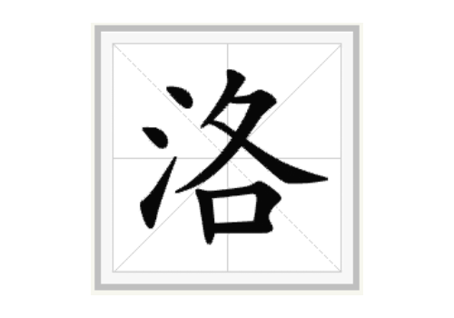
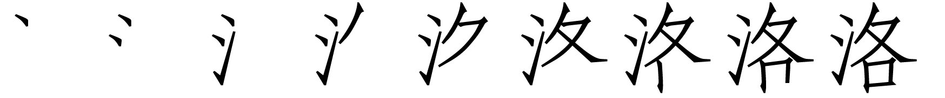
luò
音序：
L
结构：
左右
偏旁：
氵
笔画数：
9
形近：
联络 格调 胳膊
组词：
洛阳 洛河 洛神
笔顺：

Slide 5
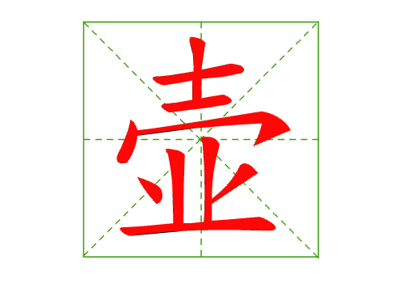
hú
音序：
H
结构：
上中下
偏旁：
士
笔画数：
10
形近：
蛋壳 索取 壹分
组词：
酒壶 壶口 铁壶
笔顺：

Slide 6
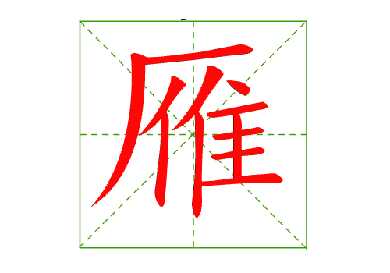
yàn
音序：
Y
结构：
半包围
偏旁：
厂
笔画数：
12
形近：
讨厌 压力 赝品
组词：
大雁 雁群 雁过无痕
笔顺：

Slide 7
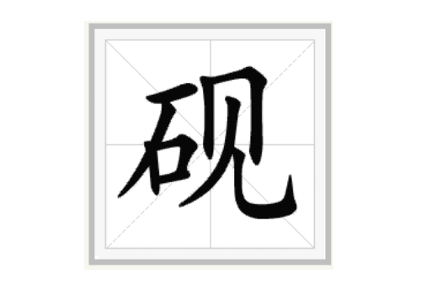
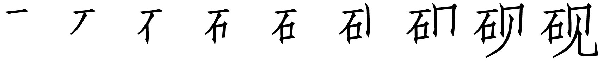
yàn
音序：
Y
结构：
左右
偏旁：
石
笔画数：
9
形近：
发现 壮观 视力
组词：
砚台 端砚 砚池
笔顺：

Slide 8
qián
音序：
Q
结构：
左右
偏旁：
笔画数：
11
乾
形近：
吃饭 迄今 收讫
组词：
乾坤 乾陵 康乾盛世
笔顺：

Slide 9
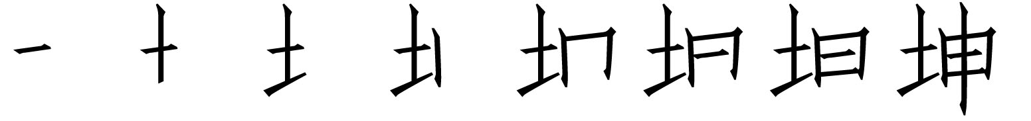
kūn
音序：
K
结构：
左右
偏旁：
土
笔画数：
8
坤
形近：
伸手 呻吟 乡绅
组词：
乾坤 坤表 坤卦
笔顺：

